Slide 1

MÔN GDTC - LỚP 2
GIẬM CHÂN TẠI CHỖ, ĐỨNG LẠI
NĂM HỌC 2021 - 2022

Slide 2
YÊU CẦU CẦN ĐẠT
- Biết thực hiện các động tác giậm chân tại chỗ.
- Biết cách chơi trò chơi
1
- Nghiêm túc trong tập luyện và có tinh thân tự rèn luyện.
- Biết giữ gìn vệ sinh nơi tập và vệ sinh cá nhân.
2

Slide 3
KHỞI ĐỘNG

Slide 4
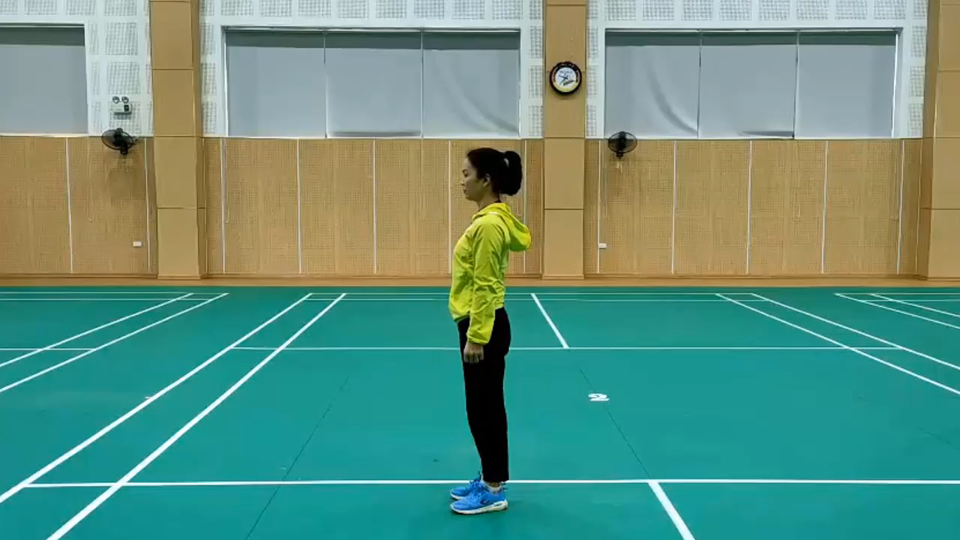
GIẬM CHÂN TẠI CHỖ

Slide 5
ÔN LUYỆN

Slide 6
THỂ LỰC

Slide 7
THẢ LỎNG

